Slide 1
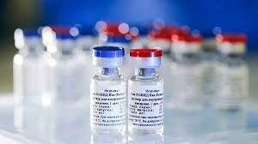

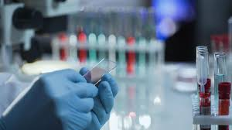

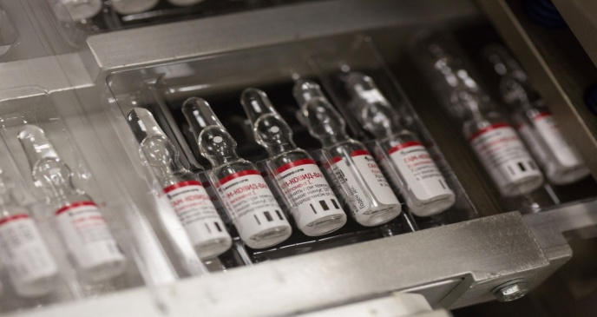
Імунопрофілактика інфекційних захворювань

Slide 2
Що це таке?
Імунопрофілактика – система заходів, яка здійснюється з метою попередження, обмеження поширення та ліквідації інфекційних захворювань шляхом уведення профілактичних щеплень.
Вакцинація – найбільш ефективний та економічно доцільний засіб для захисту від інфекційних захворювань

Slide 3

Мета курсу “Імунопрофілкатика інфекційних захворювань”
ознайомити із сучасними знаннями стосовно імунопрофілактики інфекційних захворювань

Slide 4
Завдання курсу
Набути знання з організаційних аспектів імунопрофілактики
Ознайомити із сучасними клінічними рекомендаціями та нормативними документами стосовно імунопрофілактики населення
Розкрити особливості вакцинопрофілактики кожної з нозологічної групи збудників
Вивчити основні прояви поствакцинаційних ускладнень та шляхи їх попередження

Slide 5
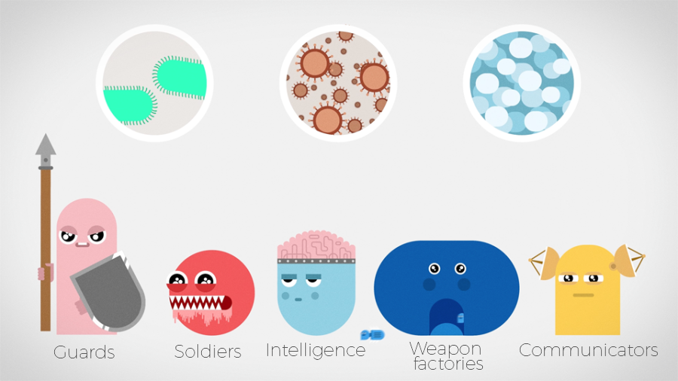
Теми лекцій
Імунна відповідь
Класифікація та характеристика вакцинаційних препаратів
Імунопрофілактика за календарем щеплень
Протипоказання до щеплень
Імунопрофілактика за епідеміологічними показниками
Вакцинаційні реакції та ускладнення

Slide 6

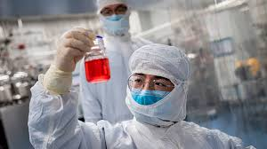
Теми практичних робіт
Структурно-функціональна організація імунної системи
Групи біологічних препаратів для імнопрофілактики
Вимоги до сучасних імунобіологічних препаратів
Критерії ефективності імунопрофілактики
Календар щеплень

Slide 7

Рекомендована література
Мікробіологія, вірусологія та імунологія в запитаннях та відповідях ; за заг. ре.: В.П. Широбокова, С.І. Климнюка. - Тернопіль: Укрмедкнига, 2019. - 340 с.
С.І. Климнюк, І.О. Ситник, В.П. Широбоков Практична мікробіологія : навчальний посібник; за заг.ре.: В.П. Широбокова, С.І. Климнюка. - Вінниця : Нова Книга, 2018. - 576 с.
Імунологія : навч. посіб. /С.П.Бесчасний, О.М. Гасюк. – Херсон : ФОП Вишемирський В.С., 2019. - 196 с.
Микробиология : учеб. для студентов высших учебных заведений / Н. И. Филимонова, Л. Ф. Силаева, Е. М. Дикая [и др.]; под общ. ред. Н. И. Филимоновой. - 2-е изд. - Харьков : НФаУ : Золотые страницы, 2019. - 720 с.
Основи мікробіології: навчально-методичний посібник (ВНЗ І—ІІІ р. а.) / Л.В. Довженко, В.А. Зінченко. – Київ: Медицина, 2017. – 49 с
Мікробіологія з основами імунології: Підручник для студ. мед. ЗВО, фармацевтів та провізорів. — 2-ге вид., перероб. і доп. Рекомендовано вченою радою Лвів. НМУ / За ред. В.В. Данилейченка, Й.М. Федечка. — К., 2019. — 376 с.
Загальна мікробіологія, імунологія та вірусологія: протоколи до практичних занять для студентів медичного факультету / С.І. Климнюк, М.С. Творко, Н.І. Ткачук. – Тернопіль: ТДМУ, 2019. – 98 с.

